Slide 1
Urethritis en prostatitis: diagnose en behandeling
Dr. Jeroen Van Besien
Dr. Jos Van Acker
De artsen van AZ Sint-Lucas hebben deze presentatie met zorg opgemaakt. De inhoud ervan is algemeen en indicatief.
AZ Sint-Lucas en de artsen zijn niet aansprakelijk voor eventuele vergissingen, tekortkomingen of onvolledigheid van deze presentatie.

Slide 2
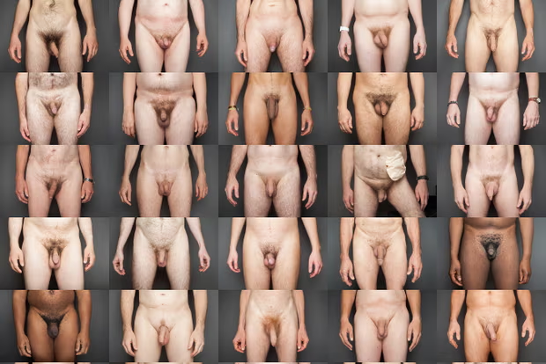
Infecties in PWP (Person With Penis/Prostate)

Slide 3
URETHRITIS
Dr. Jos Van Acker
Medisch microbioloog

Slide 4
Pathogenen: Sexually Transmitted Infections (STI)
****
Chlamydia trachomatis incl. Lymfogranuloma Venereum (LGV) serovars (CT)
Neisseria gonorrhoeae (NG)
***
Trichomonas vaginalis (TV)
Mycoplasma genitalium (MG)
**
Ureaplasma urealyticum
Neisseria meningitidis
Haemophilus influenzae
*
Virussen: HSV-1, HSV-2, EBV, hHV-4, Adenovirus
Candida spp.
Bacteriën geassocieerd met bacteriële vaginose.

Slide 5
STI bij PWP in AZ Sint-Lucas 2021-2023 (n)

Slide 6
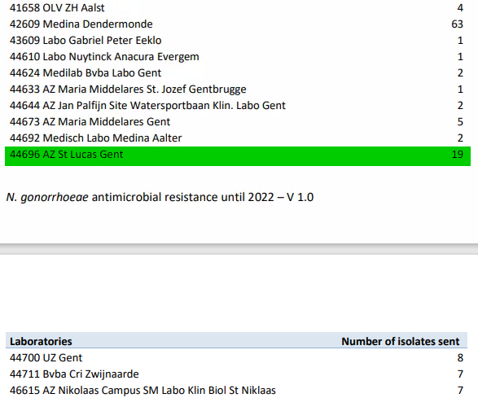
Doorsturing naar Nationaal Referentiecentrum (NRC)
https://www.sciensano.be/sites/default/files/amr_ng_report_2022_v1.0_20230412.pdf

Slide 7
Evoluties in België: Chlamydia trachomatis
https://epistat.sciensano.be/dashboard/

Slide 8
Evoluties in België: Neisseria gonorrhoeae
https://epistat.sciensano.be/dashboard/

Slide 9
Evoluties in Vlaanderen: Neisseria gonorrhoeae
https://www.zorg-en-gezondheid.be/cijfers-over-meldingsplichtige-infectieziekten-0

Slide 10
Verminderde gevoeligheid azithromycine voor N. gonorrhoeae
https://www.sciensano.be/sites/default/files/amr_ng_report_2022_v1.0_20230412.pdf

Slide 11
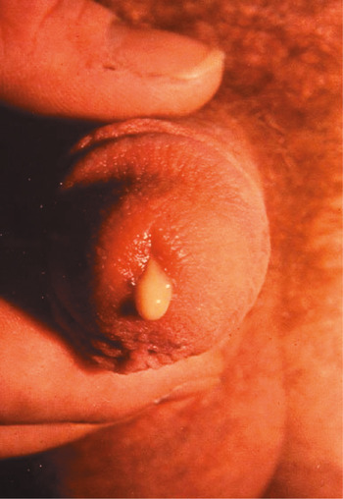
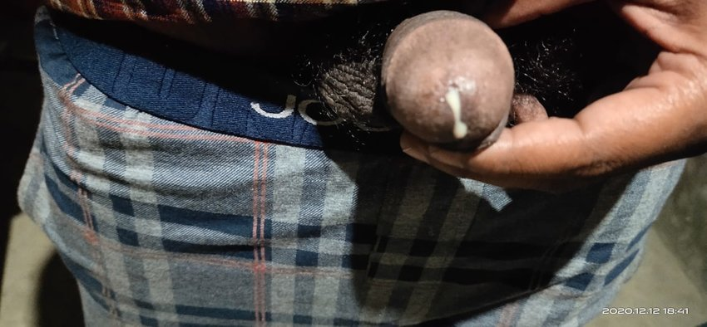
Diagnostiek met het blote oog

Slide 12
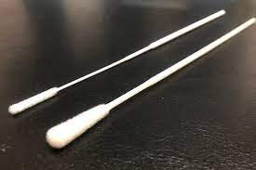
Diagnostiek in het laboratorium
Eerstestraalsurine (voorkeur), ochtendurine (of twee uur na laatste mictie)
Urethrale wisser (bij de symptomatische patiënt)
2 à 3 cm inbrengen
2 à 3 maal roteren
Synthetische wisser (flocked swab)
Liquid AMIES (geschikt voor kweek en moleculaire analyse)
+ rectale wisser bij anale seks
+ keelwisser bij orale seks
+ bloedafname: serologie syfilis en HIV, eventueel HAV, HBV (immuunstatus, vaccinatie), HCV (drugabusus, traumatische seksuele praktijken, migratieachtergrond, …)
Bewaar microbiologische stalen op kamertemperatuur (Neisseria gonorrhoeae is gevoelig voor koude)

Slide 13
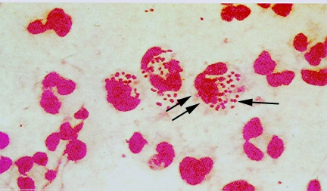
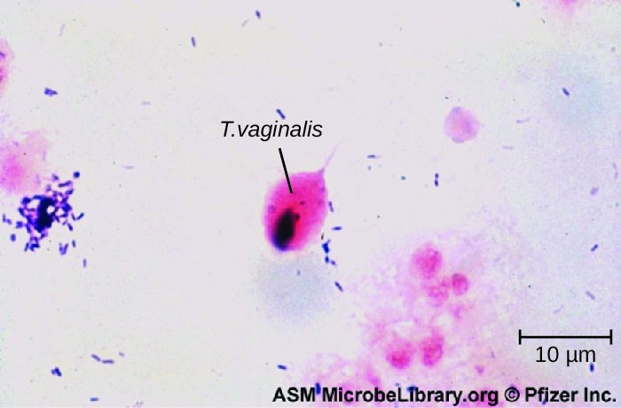
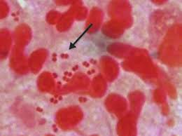
Diagnostiek: microscopie

Slide 14
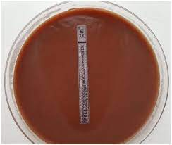
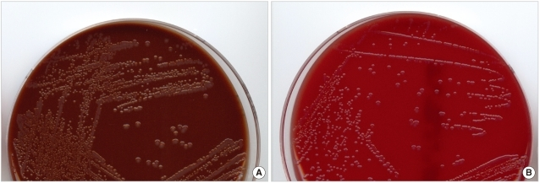
Diagnostiek: kweek (Neisseria gonorrhoeae)
Op selectieve media
Noodzakelijk voor gevoeligheidsbepaling (MIC)
Ceftriaxone (S <= 0,125 mg/L, R > 0,125 mg/L)
Ciprofloxacine (S <= 0,03 mg/L, R > 0,06 mg/L)
Azithromycine (epidemiologische cutoff 1 mg/L)

Slide 15
Diagnostiek: moleculaire analyse in AZ Sint-Lucas
Basispanel (multiplex PCR) bij PWP
Momenteel: CT/NG/TV
Vanaf 01/01/2024: CT/NG/TV/MG
Verdere uitwerking
Detectie van Chlamydia trachomatis LGV serovars (vooral bij proctitis, MSM, impact op duur therapie)
Detectie van resistentie van Mycoplasma genitalium tegen macroliden (hoge resistentiepercentages >40%, mogelijk verband met éénmalige dosis 1 g azithromycine, uitgevoerd in NRC)
Eventuele extra PCR
Detectie van HSV-1, HSV-2, Treponema pallidum en Haemophilus ducreyi
Detectie van Mpox
Geen FDA en/of IVD-R goedkeuring, geen terugbetaling …

Slide 16
Aanpak: Belgische richtlijnen
BAPCOC (Belgische commissie voor de coördinatie van het antibioticabeleid)
IGGI (Infectiologiegids/Guide d’infectiologie)
KCE (Federaal Kenniscentrum) – SOA tool (https://www.soa.kce.be/nl/)

Slide 17
Aanpak: plaats van antibiotica
Een antibioticumbehandeling is steeds aangewezen maar tot 40% van de patiënten blijkt uiteindelijk geen urethritis te hebben.
Ernstige klachten -> onmiddellijk starten empirische antibiotica
Milde klachten -> afwachten diagnostiek
Partner(s) ook testen en behandelen
Geen seksuele contacten zolang er symptomen zijn en tot minstens 7 dagen na de start van de antibiotica bij zichzelf en de partner(s)
Indien geen symptomen meer, is “Test of Cure” (ToC) niet nodig. Anders ten vroegste >4 weken na einde behandeling.
Geen Azithromycine 1 g PO éénmalig en geen ceftriaxon monotherapie om ontwikkeling van resistentie te vermijden.

Slide 18
Aanpak: welke antibiotica
Empirische behandeling:
ceftriaxon IM 1 g éénmalig + doxycycline PO 2x100 mg gedurende 7 dagen
Empirische behandeling bij contra-indicatie doxycycline:
ceftriaxon IM 1 g éénmalig + azithromycine PO 500 mg oplaaddosis, 250 mg dag 2 tem dag 5
Bewezen Neisseria gonorrhoeae:
ceftriaxon IM 1 g éénmalig + azithromycine PO 2 g éénmalig
Bewezen Chlamydia trachomatis:
doxycycline PO 2x100 mg gedurende 7 dagen
Bewezen Chlamydia trachomatis LGV serovars:
doxycycline PO 2x100 mg gedurende 21 dagen

Slide 19
Aanpak: welke antibiotica
Bewezen Mycoplasma genitalium (azithromycine gevoelig):
doxycycline PO 2x100 mg gedurende 7 dagen, gevolgd door azithromycine PO 1 g oplaaddosis, 500 mg dag 2 tem dag 4
Bewezen Mycoplasma genitalium (azithromycine resistent):
doxycycline PO 2x100 mg gedurende 7 dagen, gevolgd door moxifloxacine PO 400 mg gedurende 7 dagen
Indien therapeutisch falen (initiële behandeling met doxycycline): azithromycine PO 500 mg oplaaddosis, gevolgd door 250 mg dag 2 tem dag 5 + metronidazole PO 3x500 mg gedurende 5 dagen
Indien therapeutisch falen (initiële behandeling met azithromycine): moxifloxacine PO 400 mg + metronidazole 3x500 mg gedurende 7 tot 14 dagen

Slide 20
Toediening van ceftriaxon praktisch
BCFI | Folia | Rocephine® (ceftriaxon) uit de markt genomen
Probleem
Alternatief Ceftriaxone Fresenius Kabi® is alleen verkrijgbaar in verpakkingen van 10 flacons.
Alternatief Ceftriaxone Frenesius Kabi® bevat geen lidocaïne.
Ziekenhuisapotheker mag niet afleveren op voorschrift huisarts
Officina-apotheker mag niet fractioneren
Oplossing
Ceftriaxone Fresenius Kabi® 1 g IM incl. Linisol 1% 10 ml af te halen in ziekenhuisapotheek op voorschrift huisarts
Patiënt betaalt onmiddellijk cash 6,75 € (Aankoop via officina: Ceftriaxone 10 flacons remgeld 12,10 € + 20 flacons Linisol 1% 10ml 36,17 € = 48,27 €)

Slide 21
VRAGEN?

